Slide 1



David LACLEF

Slide 2
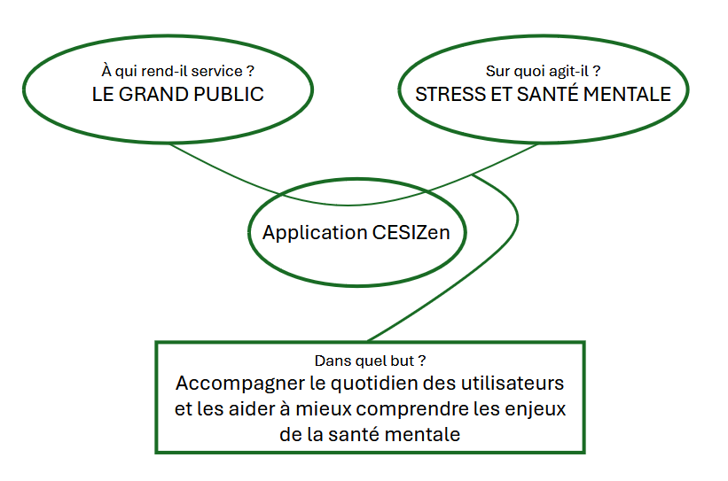

Slide 3
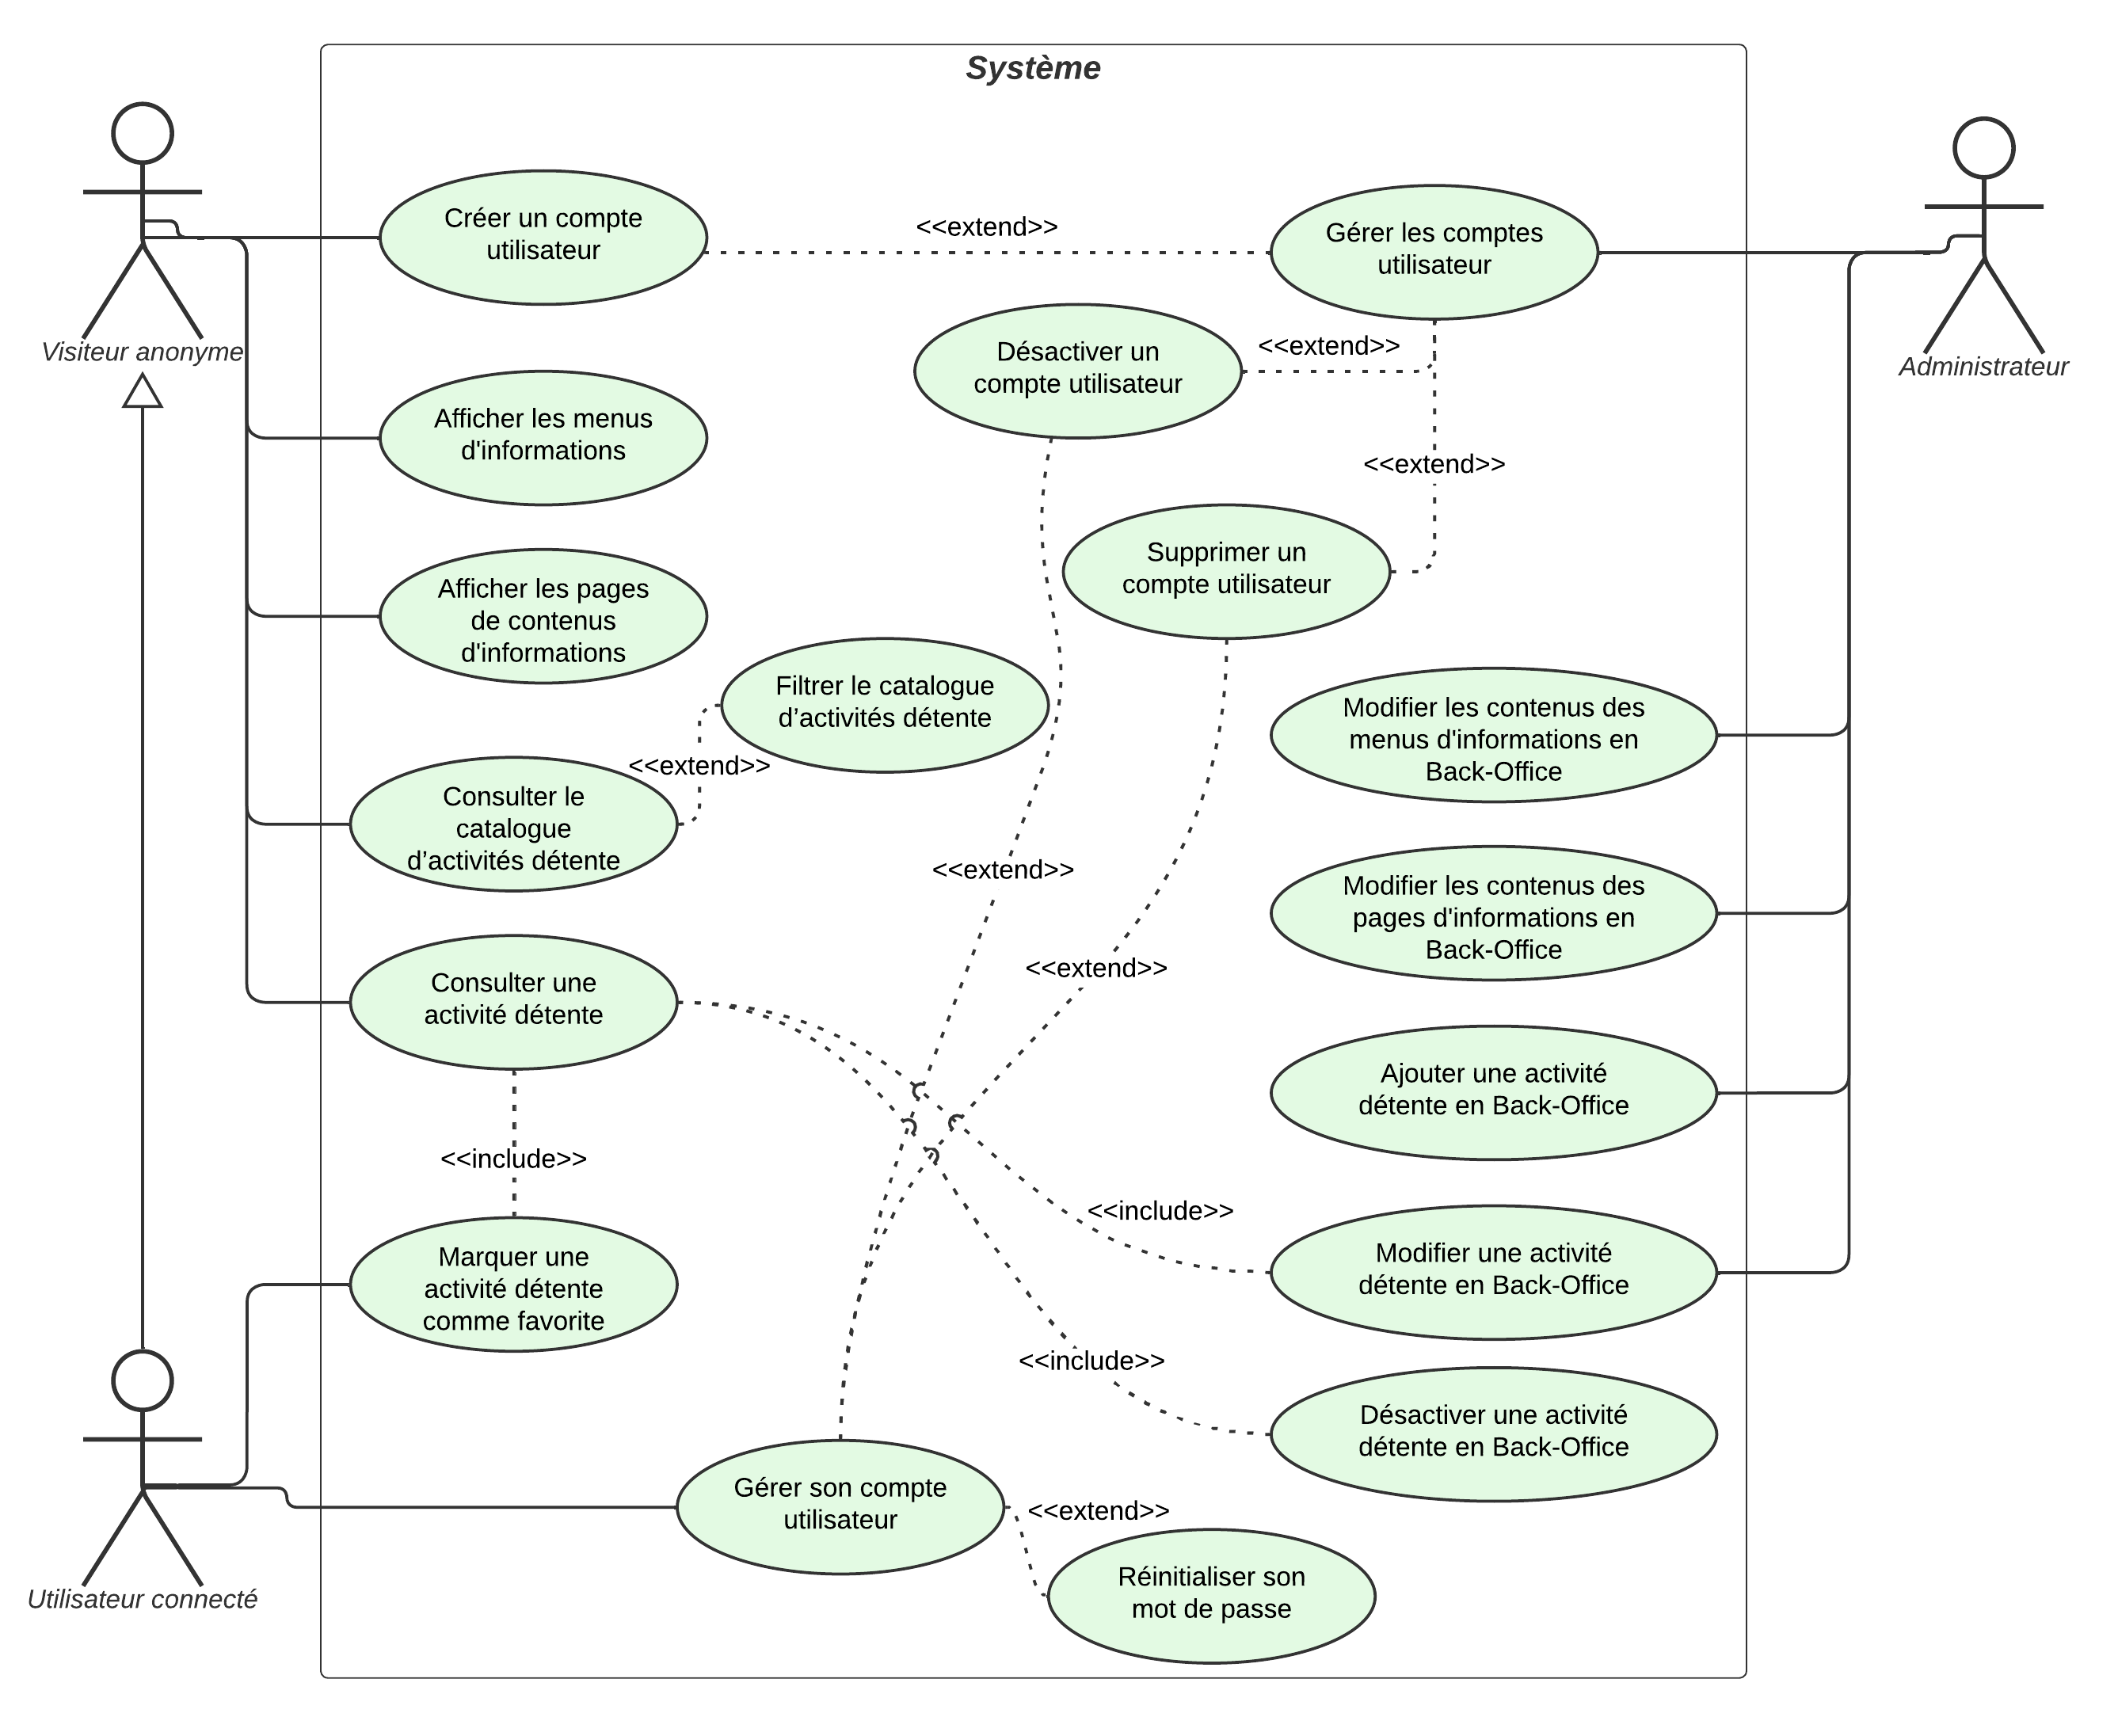

Slide 4
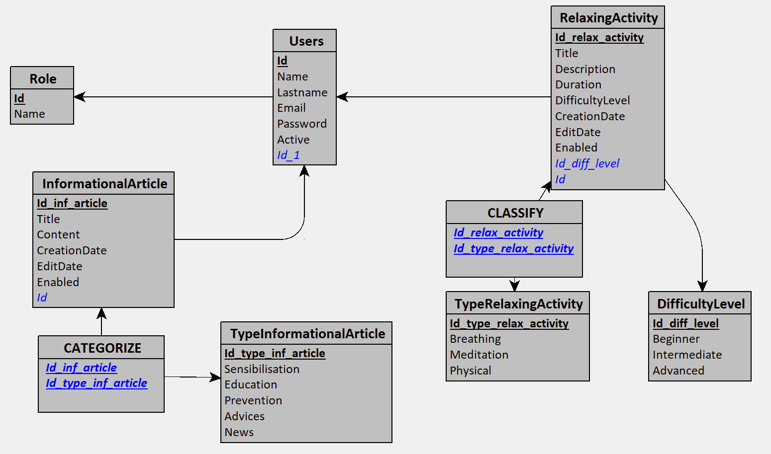

Slide 5



Solution technique
Front-end
Base de Données
ORM

Slide 6
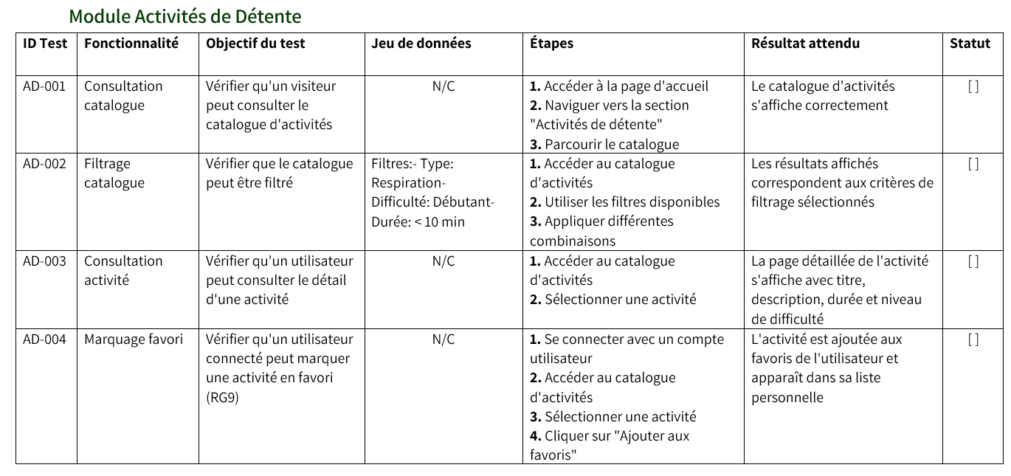
Cahier de test – Activités de détente

Slide 7
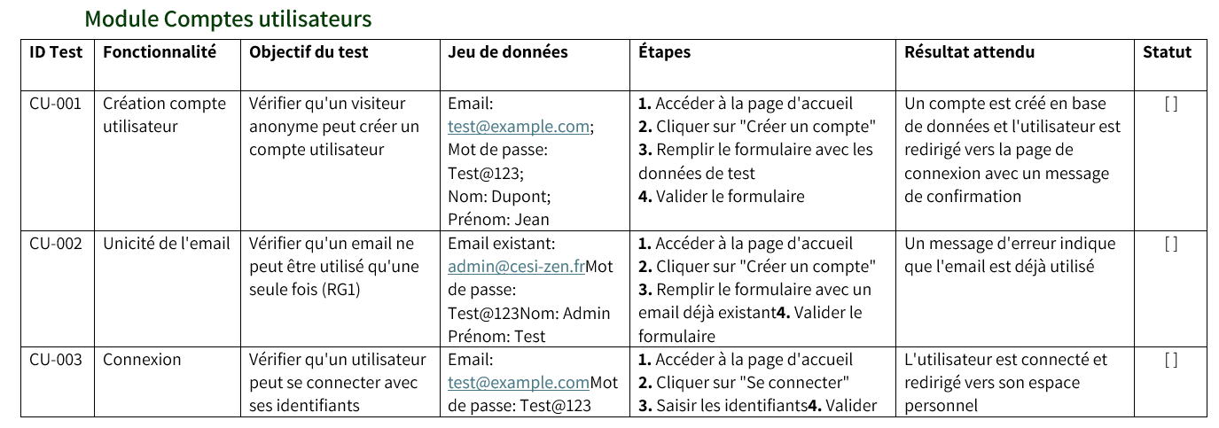
Cahier de test – Comptes utilisateurs

Slide 8
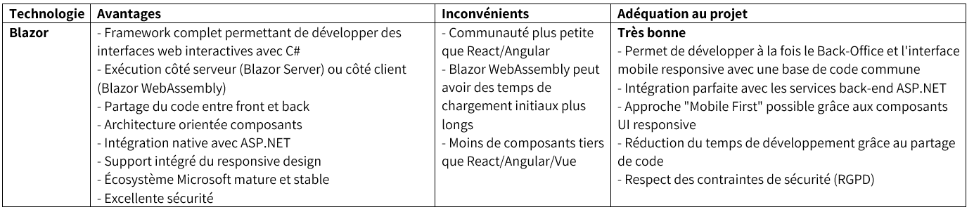
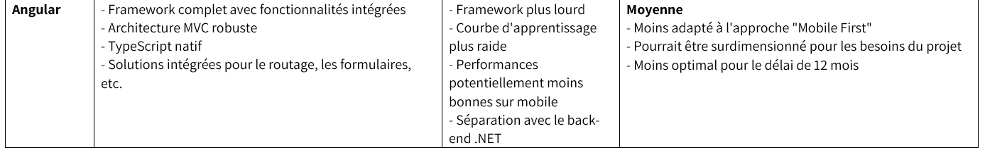
Comparatif des solutions techniques – Front-end

Slide 9
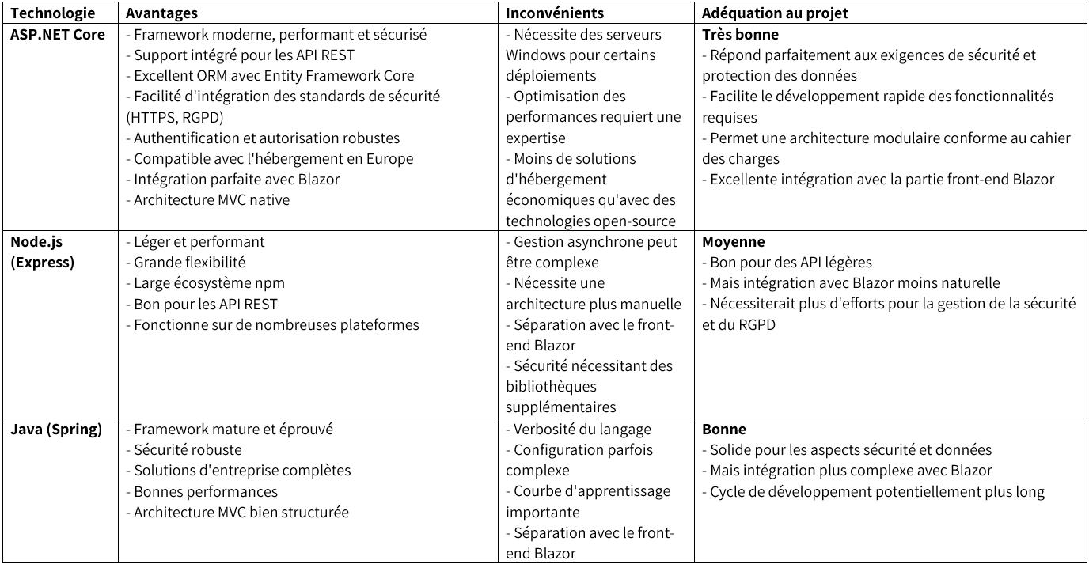
Comparatif des solutions techniques – Back-end

Slide 10
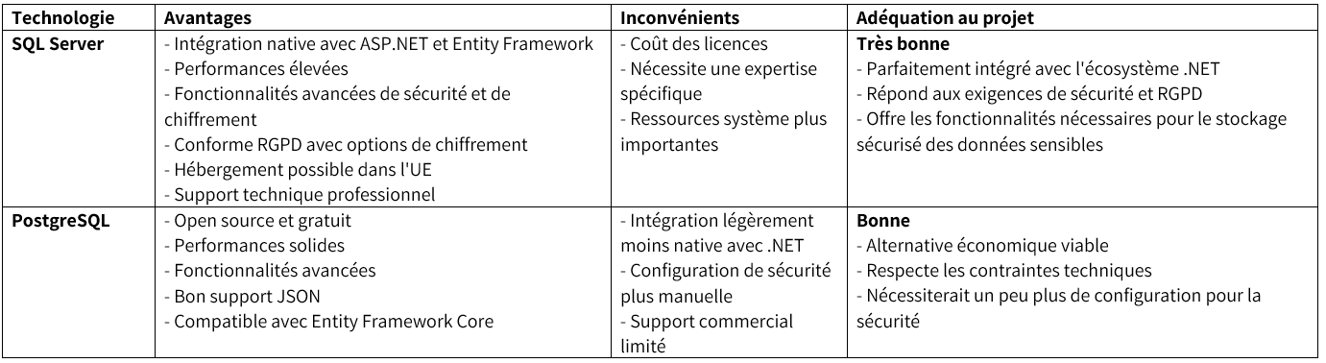
Comparatif des solutions techniques – Base de Données

